Slide 1
Métodos e Software Numéricos (MSN)
Integração Numérica
J. Antão B. Moura
antao@dsc.ufcg.edu.br
DSC/CCT/UFCG

Slide 2
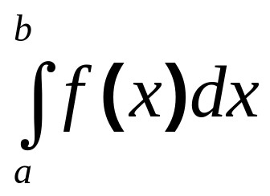
Integração Numérica
Em determinadas situações, integrais são difíceis, ou mesmo impossíveis de se resolver analiticamente.
Exemplo: o valor de f(x) é conhecido apenas em alguns pontos, num intervalo [a, b]. Como não se conhece a expressão analítica de f(x), não é possível calcular
Forma de obtenção de uma aproximação para a integral de f(x) num intervalo [a, b] ⇒ Métodos Numéricos.

Slide 3
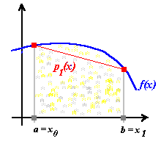
Integração Numérica
Idéia básica da integração numérica ⇒ substituição da função f(x) por um polinômio que a aproxime razoavelmente no intervalo [a, b].
Integração numérica de uma função f(x) num intervalo [a,b] ⇒ cálculo da área delimitada por essa função, recorrendo à interpolação polinomial, como, forma de obtenção de um polinômio – p_{n}(x).

Slide 4
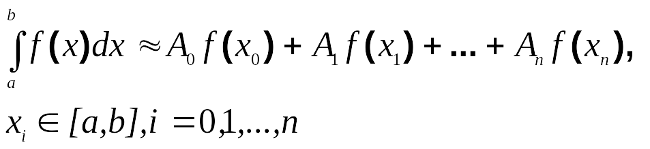
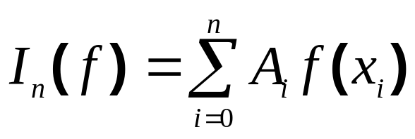
Integração Numérica
As fórmulas terão a expressão abaixo:
Fórmulas de integração (fórmulas de quadratura):
x₀ , ... , x_{n} - pontos conhecidos, pertencentes ao intervalo [a, b] (nós de integração).
A₀ , ... , A_{n} - coeficientes a determinar, independentes da função f (x) (pesos).

Slide 5
Integração Numérica
O uso desta técnica decorre do fato de:
  por vezes, f(x) ser uma função muito difícil de integrar, contrariamente a um polinômio;
  conhecer-se o resultado analítico do integral, mas, seu cálculo é somente aproximado;
  a única informação sobre f(x) ser um conjunto de pares ordenados.

Slide 6
Integração Numérica
Métodos de integração numérica mais utilizados
Fórmulas de Newton-Cotes Fechadas
  Regra dos Trapézios, x₀=a e x_{n}=b.
  Regra 1/3 de Simpson
Fórmulas de Newton-Cotes Abertas
  os x_{i} têm de pertencer ao intervalo aberto de a até b

Slide 7
Regra dos Trapézios
  Regra dos Trapézios Simples - consiste em considerar um polinômio de primeiro grau que aproxima uma função f(x), ou seja, n=1.
  Este polinômio terá a forma y=a₀ + a₁x e trata-se da equação que une dois pontos: a=x₀ e b=x₁.

Slide 8
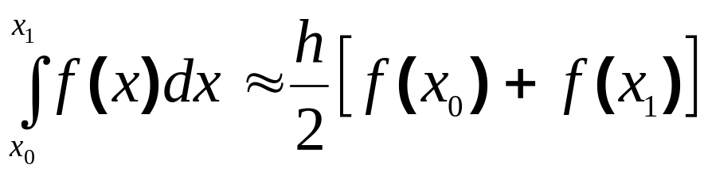
Regra dos Trapézios Simples
Área do trapézio: A=h . (T+t) /2
  h - altura do trapézio
  t - base menor
  T - base maior
  De acordo com a figura:
  h= b – a = x₁ – x₀
  t = f(b) = f(x₁)
  T = f(a) = f(x₀)
  Logo,

Slide 9
Regra dos Trapézios Simples
Intervalo [a, b] relativamente pequeno
  aproximação do valor do integral é aceitável.
Intervalo [a, b] de grande amplitude
  aproximação defasada.
  pode-se subdividi-lo em n subintervalos, e em cada um a função é aproximada por uma função linear.
  A amplitude dos subintervalos será h=(b-a)/n .
  A integral no intervalo é dado pela soma dos integrais definidos pelos subintervalos.
  Regra dos trapézios simples aplicada aos subintervalos.
  Uso da Regra dos Trapézios Composta (Repetida): soma da área de n trapézios, cada qual definido pelo seu subintervalo.

Slide 10
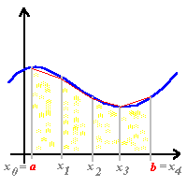
Regra dos Trapézios Composta
Intervalo [a, b] de grande amplitude.
Soma da área de n trapézios, cada qual definido pelo seu sub-intervalo.

Slide 11
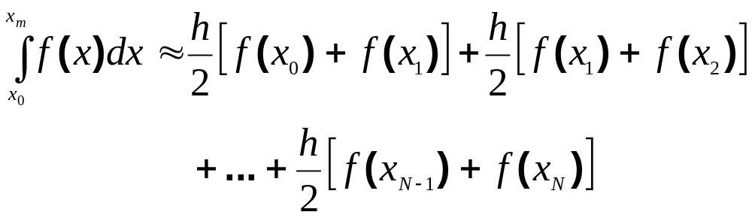
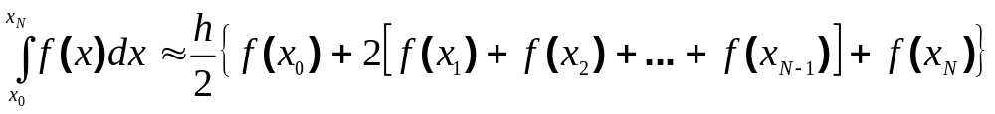
Regra dos Trapézios Composta
Fórmula:
Só os termos f(x₀) e f(x_{n}) não se repetem, assim, esta fórmula pode ser simplificada em:

Slide 12
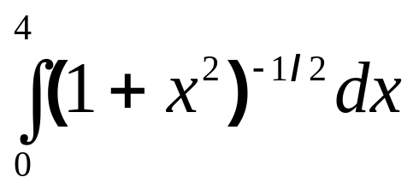
Regra dos Trapézios
Exemplo: Estimar o valor de
x
y=(1+x²)^{-1/2}
Regra dos Trapézios Simples - 2 pontos (x₀=0.0 e x₁=4.0)
I=y0+y1=2x(1.00000+0.24254) = 2.48508
Regra dos Trapézios Composta - 3 pontos (x₀=0.0,x₁ =2.0,x₂ =4.0)
I=y₀+2y₁+y₂=1x(1.00000+2x0.44722+ 0.24254) = 2.1369
Regra dos Trapézios Composta - 9 pontos I=(0.5/2)x(y₀+2y₁+2y₂+2y₃+2y₄+2y₅+2y₆+2y₇+y₈) =2.0936
0.0
1.00000
0.5
0.89445
1.0
0.70711
1.5
0.55475
2.0
0.44722
2.5
0.37138
3.0
0.31623
3.5
0.27473
A aproximação para 9 pontos é melhor, dado que o valor real é 2.0947.
4.0
0.24254

Slide 13
Regra dos Trapézios
Erro da Regra dos Trapézios simples
E(f)=I(f)-T(f)=I(f)-I(p1)=I(f-p1)
T(f) - valor da integral obtida pela regra dos trapézios.
I(f) - valor da integral obtida pela integração de f(x).

Slide 14
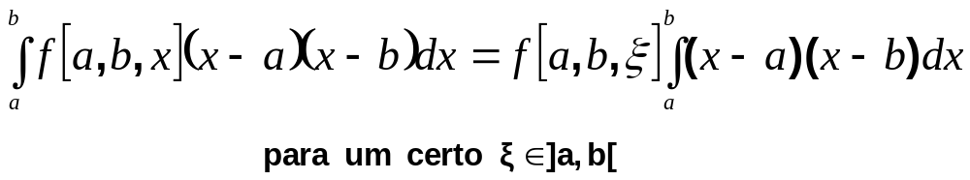
Regra dos Trapézios
Erro da Regra dos Trapézios simples
E( f ) = I ( f ) - T ( f ) = I ( f ) - I ( p₁ ) = I ( f - p₁ )
Da fórmula do erro de interpolação temos
f (x) - p₁(x) = f [ a, b, x ] ( x - a ) ( x - b )
Como ( x - a ) ( x - b ) não muda de sinal no intervalo [a, b] pode-se aplicar o Teorema do Valor Médio para Integrais e obtém-se:

Slide 15
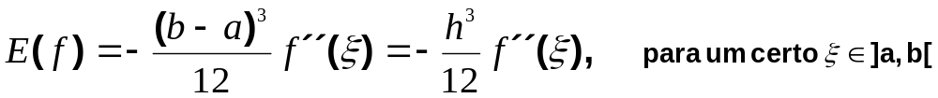
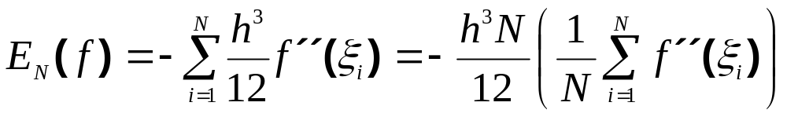
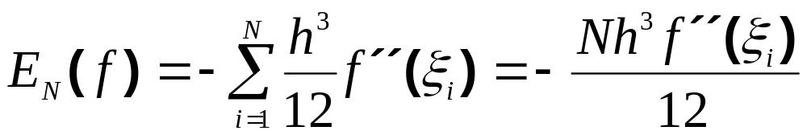
Regra dos Trapézios
Erro da Regra dos Trapézios Simples
Supondo que f é C²[a, b], obtém-se a fórmula do erro:
Erro da Regra dos Trapézios Composta
Aplicando o Teorema do Valor Médio à média das 2as derivadas, obtém-se:

Slide 16

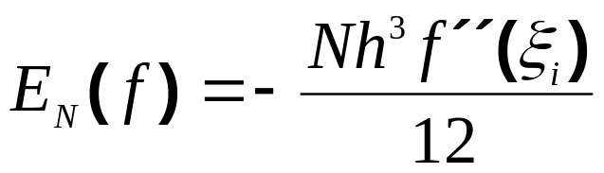
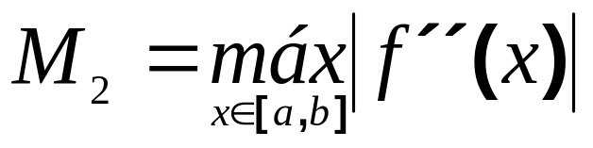
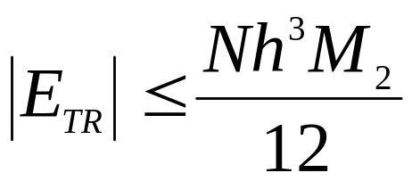
Regra dos Trapézios
Não é possível calcular exatamente ,
visto que não se conhece o ponto ξ. Quando for possível, calcula-se um limitante superior para o erro.
Tem-se:
Sendo f´(x) contínua em [a, b] então existe
Assim

Slide 17
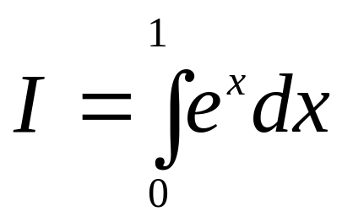
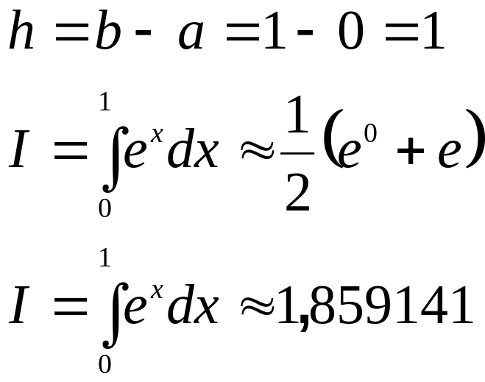
Regra dos Trapézios
Exemplo: Seja ,
calcule uma aproximação para I usando a Regra dos Trapézios Simples. Estime o erro cometido.

Slide 18
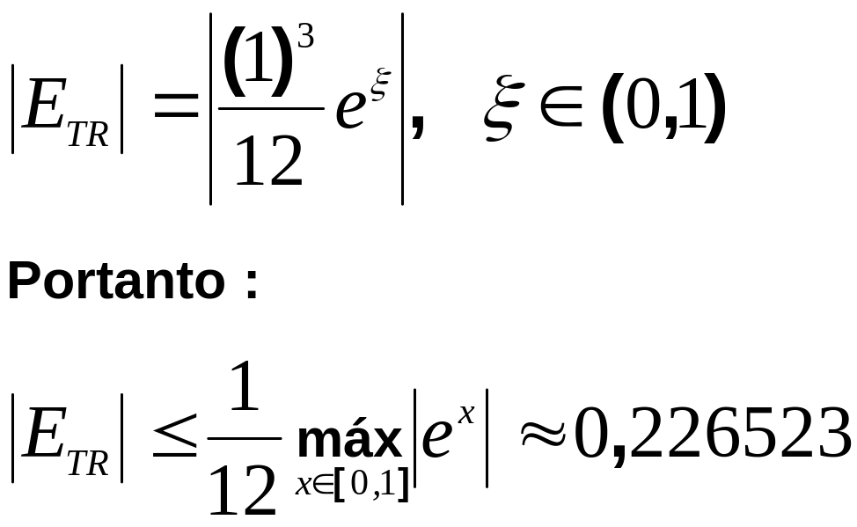
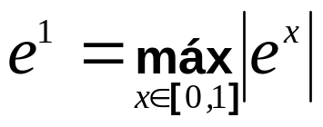
Regra dos Trapézios
Estimativa do erro cometido:

Slide 19
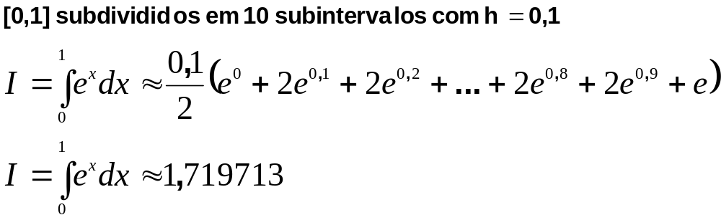
Regra dos Trapézios
Exemplo: Seja ,
calcule uma aproximação para I usando 10 subintervalos e a Regra dos Trapézios Composta. Estime o erro cometido.

Slide 20
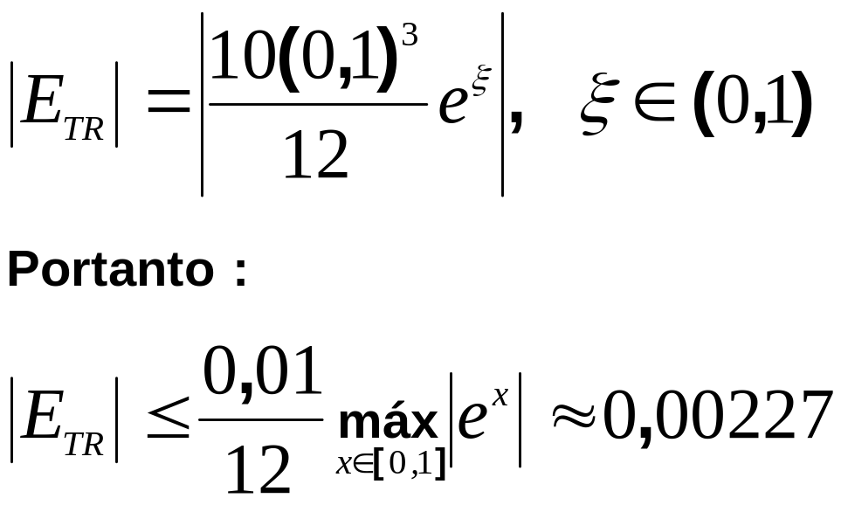
Regra dos Trapézios
Estimativa do erro cometido:

